Slide 1


Desenvolvimento da Ciência e Tecnologia no Brasil
Comissão Senado do Futuro - CSF
Mario Neto Borges
Presidente do CNPq

Slide 2

Principal Agência de Fomento à Ciência, Tecnologia e Inovação do Brasil.

Slide 3
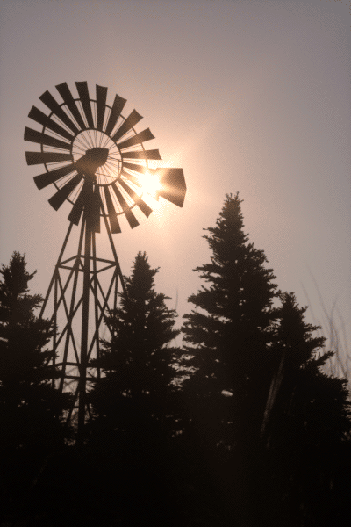
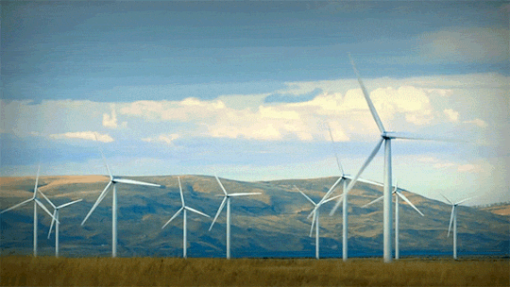
Ventos de mudanças

Slide 4
O despertar
A Revolução Industrial (RI) ‒ a mais importante ocorrência histórica desde a invenção da escrita ‒, há mais de um século e meio, fundamenta-se na ciência.
Em 1700, China e Índia tinham, cada uma, um PIB superior ao da Europa. Mas, já no final do século 19, a Europa, onde se iniciou a RI, era a região mais rica do mundo. O Reino Unido, berço da RI, com território e população minúsculos, já havia colonizado a China e a Índia, e tinha um PIB superior ao da Ásia.
O conhecimento - com seu crescimento exponencial ‒ é, e ainda será, por longo tempo ‒ o propulsor do desenvolvimento social e econômico das nações.

Slide 5
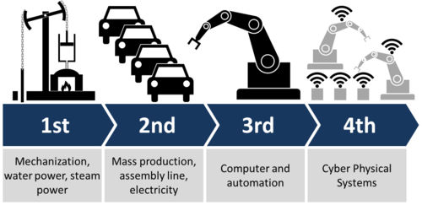
Economia do Conhecimento
Iniciou-se a 4ª RI, que envolve tecnologias disruptivas que mudarão inteiramente o mundo.
Com a automatização de quase tudo pelo desenvolvimento da inteligência artificial, as empresas industriais e até mesmo as de serviços – as quais migraram para países emergentes atraídas por salários baixos ‒ serão provavelmente repatriadas e operadas por robôs.

Slide 6
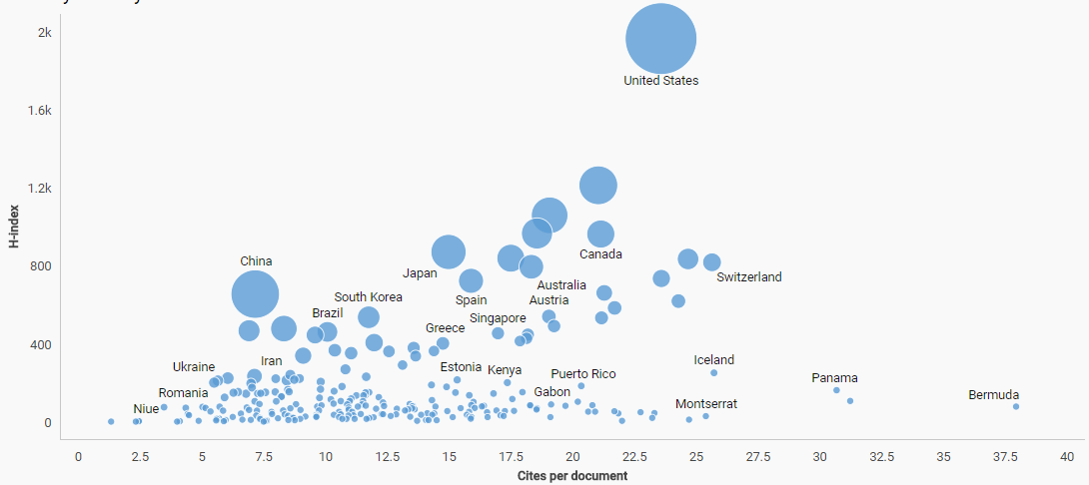
Impacto da Ciência Brasileira
http://www.scimagojr.com/worldreport.php

Slide 7
Estatura e protagonismo
“Enquanto os países altamente industrializados investem de 2,5% a 4% do produto interno bruto (PIB) em pesquisa e desenvolvimento (P&D) ‒ três quartos dos quais oriundos das empresas ‒, o investimento brasileiro no setor é cerca de 1% do PIB, 60% disso oriundos do governo.”
Para enfrentamento da crise financeira que o mundo vem sofrendo desde 2008, os governos nos países industrializados aumentaram o investimento em ciência, e as empresas, o investimento em tecnologia.
“Ciência, tecnologia e inovação (CT&I) são o caminho mais eficaz para desenvolver a economia”

Slide 8
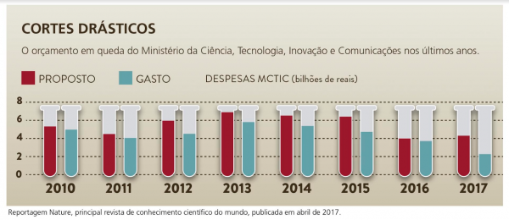
Estatura e protagonismo

Slide 9
Estatura e protagonismo
Sempre que o Brasil teve de desenvolver tecnologia própria, por não haver de quem comprá-la, o resultado foi positivo e ágil.

Slide 10

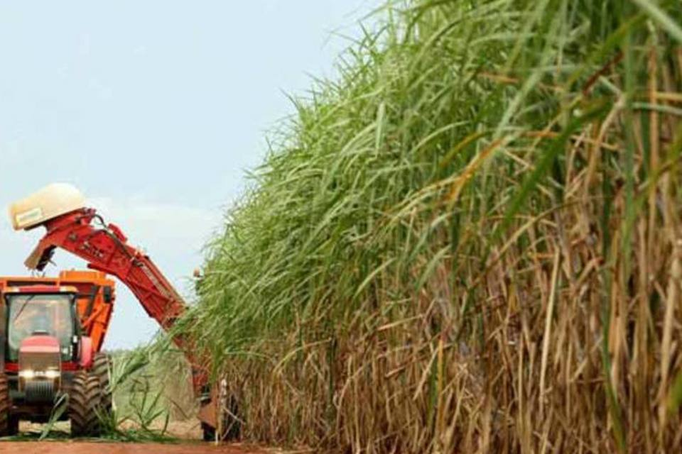
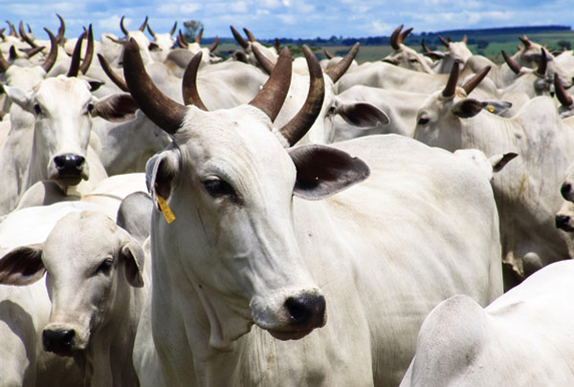
Estatura e protagonismo
A partir de 1973, quando foi criada a Empresa Brasileira de Pesquisa Agropecuária (Embrapa), o Brasil desenvolveu sua agricultura tropical ‒ por sinal, a que avança mais rapidamente no mundo.
No século passado, desenvolvemos o álcool produzido de cana de açúcar. Essa tecnologia ‒ e de resto toda a técnica de produção de biocombustíveis ‒ tem, no Brasil, enorme futuro
Em desenvolvimento o boi tropical, com base na genética.
Em Rondônia, cultivares de soja desenvolvidos pela Embrapa
(Crédito RRRufino/Embrapa)
https://exame.abril.com.br/noticias-sobre/cana-de-acucar/
http://sfagro.uol.com.br/negocios-ficaram-mais-lentos-no-mercado-do-boi-diz-scot-consultoria/

Slide 11
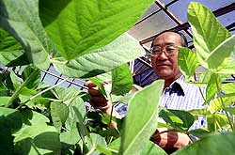
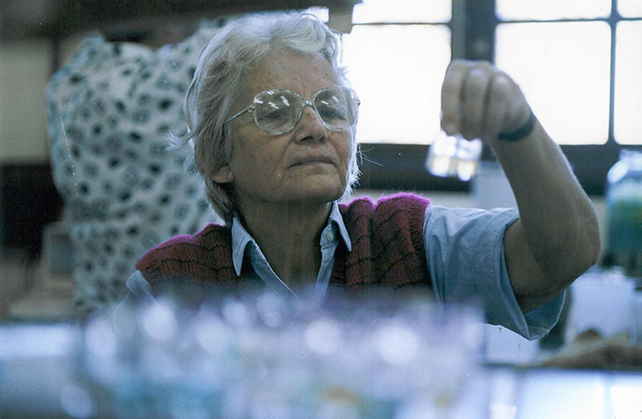
Estatura e protagonismo
O BRASIL será o maior produtor de soja do planeta no próximo ano graças à:
Tuneo Sedyama, desenvolvimento da soja do cerrado que levou a um crescimento exponencial da produção nacional.
Johanna Döbereiner, processo de Fixação Biológica de Nitrogênio – FBN uma economia anual de US$ 2 bilhões ao Brasil.

Slide 12
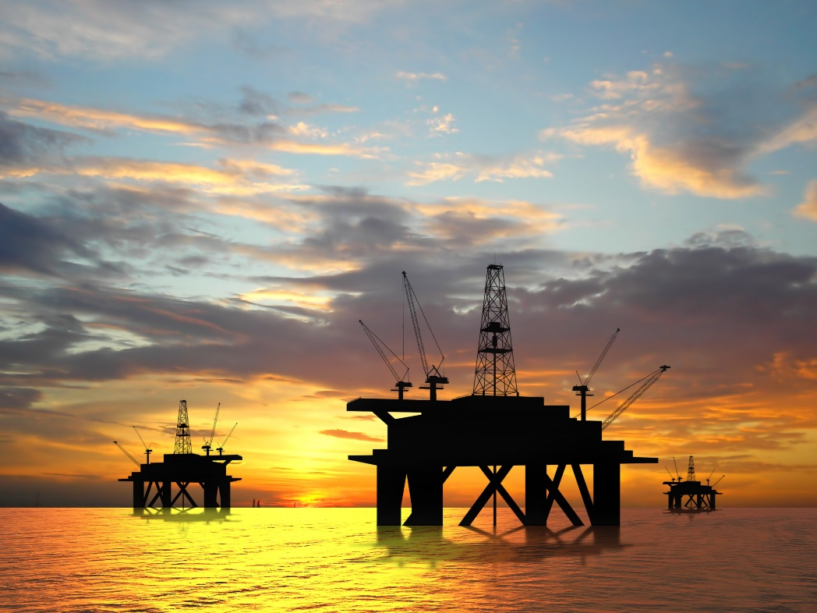
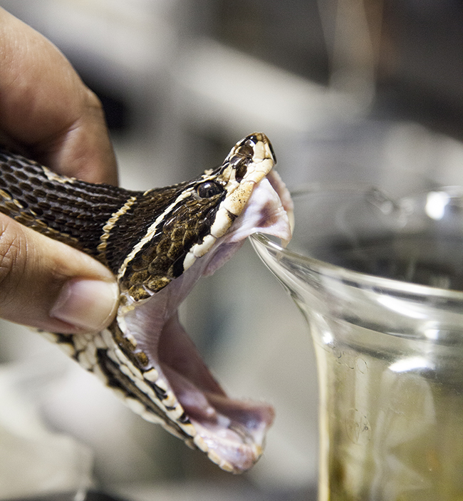
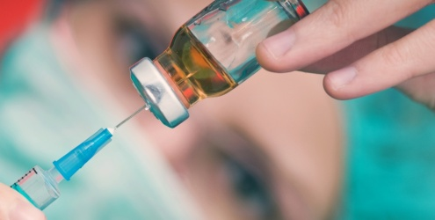
Estatura e protagonismo
Somos líderes na tecnologia de exploração de petróleo em águas profundas.
Instituições estatais de pesquisa desenvolveram tecnologias de produção de vacinas e de soros para tratamento de peçonhas.

Slide 13
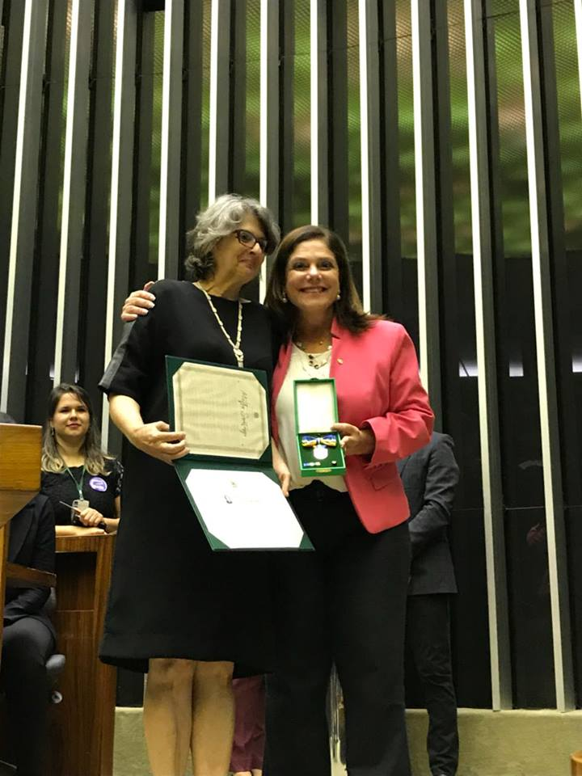
Estatura e protagonismo
Pesquisadora da Fiocruz Pernambuco, Celina Turchi, recebe Medalha Mietta Santiago na Câmara dos Deputados. A pesquisadora desenvolveu estudos sobre crianças afetadas pela transmissão congênita do vírus zika.
Fundação Oswaldo Cruz

Slide 14
Está nascendo a economia inteiramente baseada no conhecimento, e nações que não o cultivarem correm o risco de ficar à margem da civilização. Em resumo, nunca a ciência foi tão importante.
É vital que o Brasil formule e pratique consistentemente uma agenda de desenvolvimento cuja ambição tem de ser correspondente à sua enorme área e à sua grande população.
O Brasil não pode pensar pequeno ‒ seu planejamento tem de visar à influência em escala planetária, além de protagonismo científico e cultural.

Slide 15
DEMANDAS
Derrubar os vetos da LEI 13.243/2018.
Manutenção das fontes de financiamento – sem cortes ou contingenciamento = tesouro (fonte 100).
Não contingenciamento do FNDCT.
Aprovação do Fundo Privado para CT&I.

Slide 16
CIÊNCIA É POP
CIÊNCIA É TECH
CIÊNCIA É TUDO
OBRIGADO!
Mario Neto Borges
www.cnpq.br

